Slide 1

Муниципальное бюджетное образовательное учреждение детский сад № 5 «Родничок» комбинированного вида с. Сарыг-Сеп
Дистанционное обучение IV неделя (23- 29 сентября 2024г.) средняя группа Физическая культура
Подготовил:
руководитель физического воспитания
Серен Рада Ооржаковна

Slide 2
Уважаемые родители! Во время деятельности с ребёнком сделайте, пожалуйста, фотографии. Отправить фотографии можно в группу или лично вашему воспитателю.

Slide 3
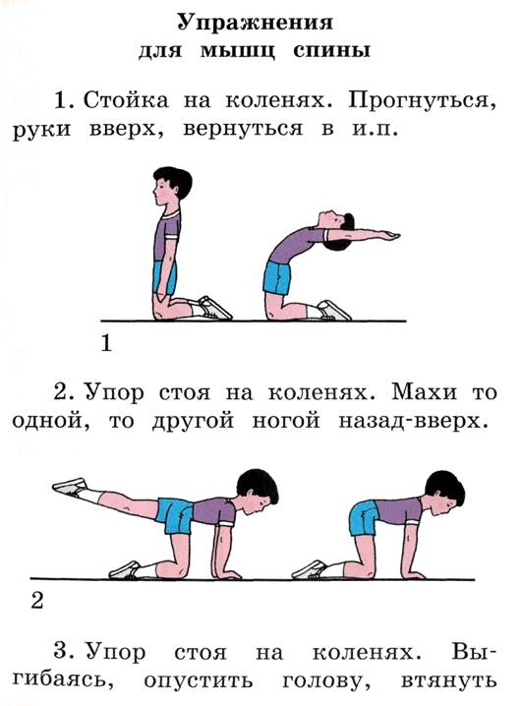
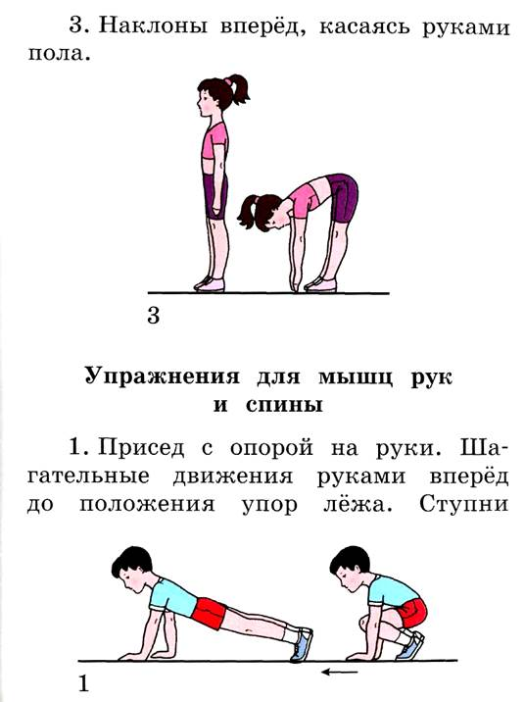

Slide 5
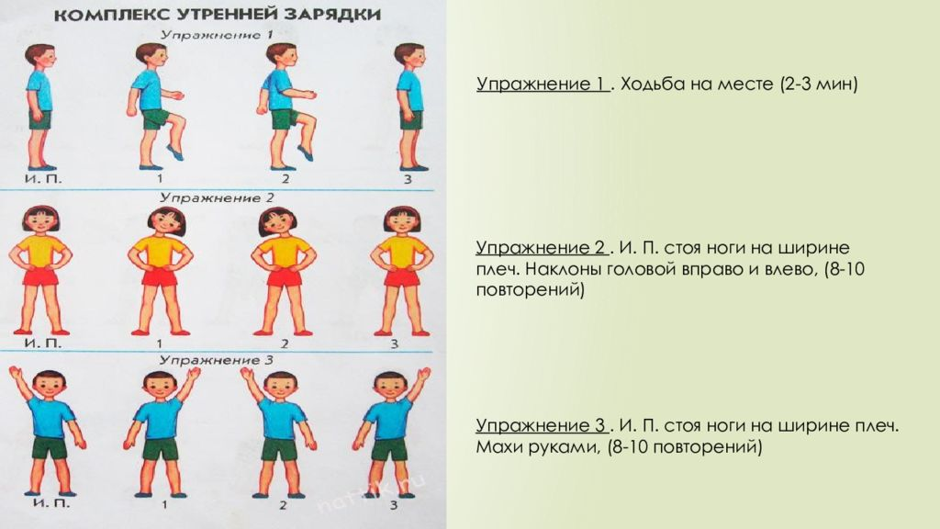
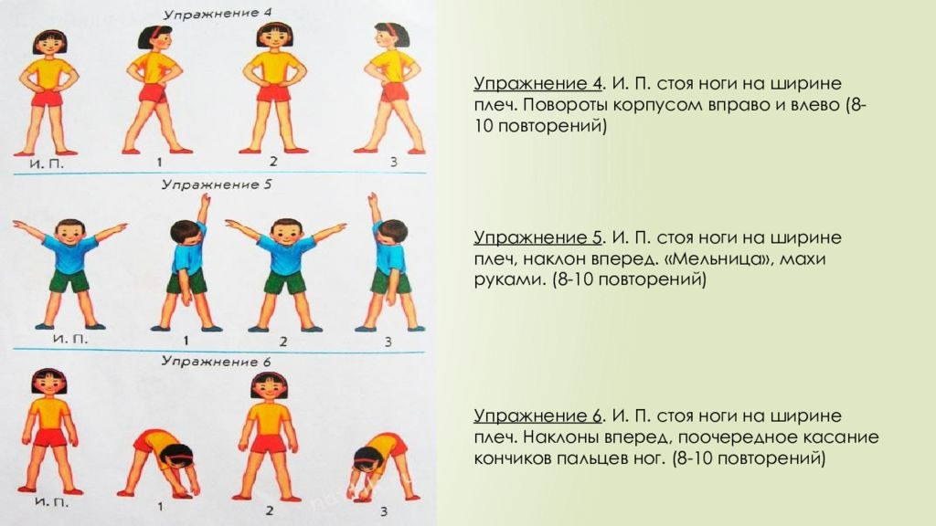
1. И.п. – ноги на ширине плеч. Махи руками (8-10 раз) 2. И.п. – стоя на ширине плеч. Повороты корпусом вправо и влево (8-10 раз)

Slide 6
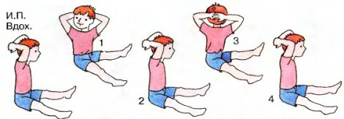
1. И.п. - поворот туловища вправо, выдох. 2. И.п. - вдох. 3. Поворот туловища влево, выдох. 4. И.п. - вдох. Выполнить 6-8 раз.

Slide 7
Спасибо за внимание!

